Slide 1
Projet IHM
Thématique : Oiseaux

Slide 2
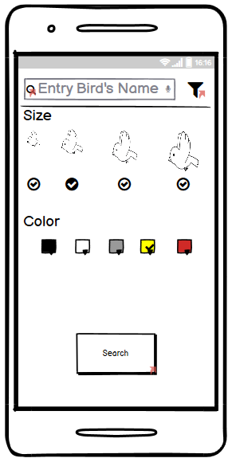
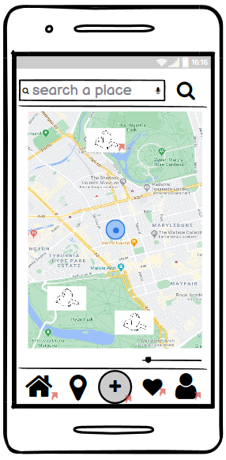
Description du Projet

Slide 3

Personas
Nom : Marie
Job : Graphiste freelance
Age : 37
Nom : Connor
Job : Photographe
Age : 25
Nom : Alain
Job : Garagiste
Age : 45
Nom : Benjamin
Job : Etudiant en zoologie
Age : 20

Slide 4
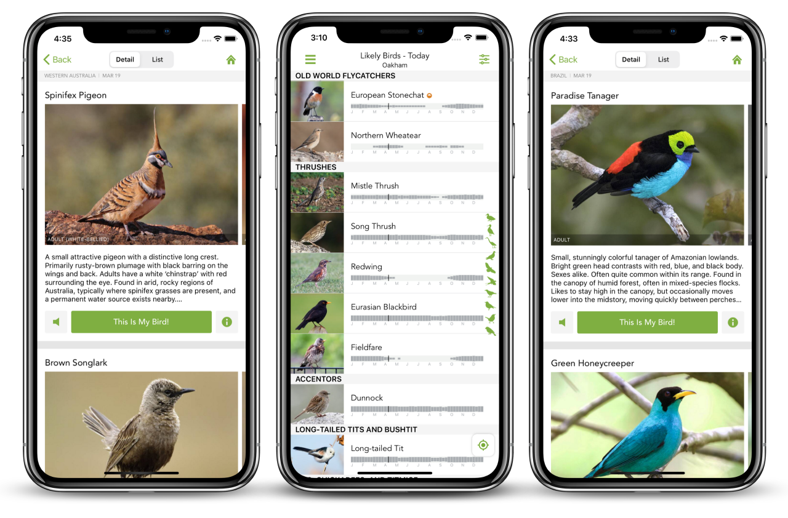
Analyse de l’existant
Application similaire : Merlin

